Slide 1
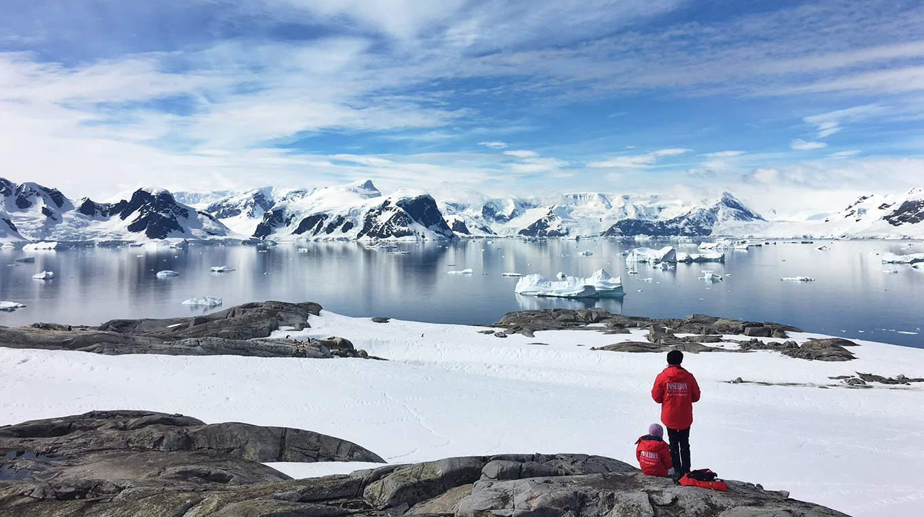
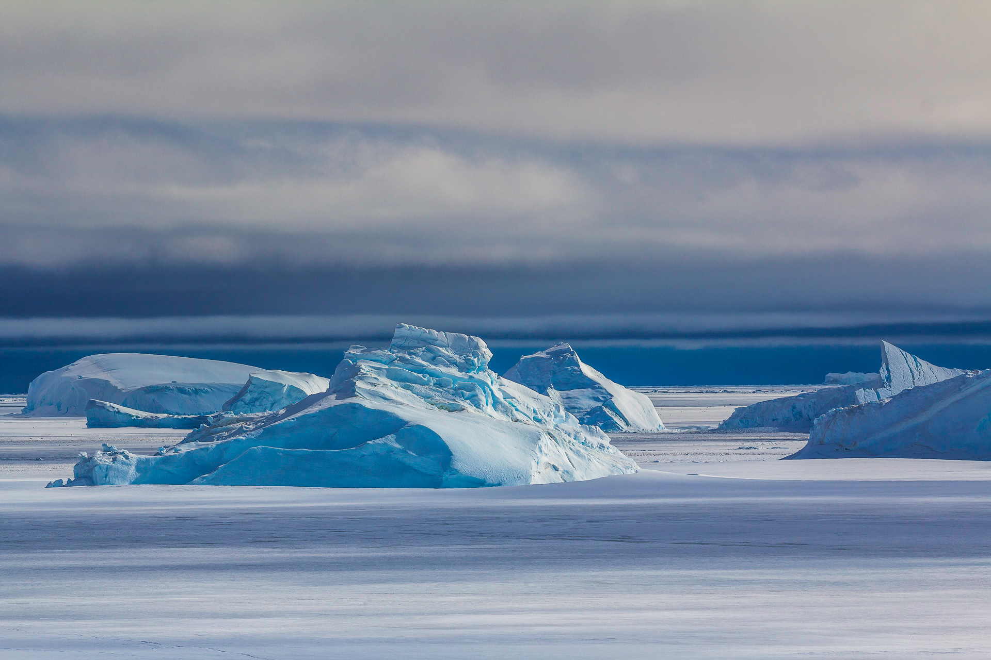
Презентация к уроку географии в 7 классе на тему «Природа Антарктиды»
Якубенко Ольга Ивановна, учитель географии
КОГОБУ СШ с УИОП №1 города Котельнича,
первая квалификационная категория

Slide 2
Географическое положение
Как расположен материк относительно главных линий градусной сетки?
В каких полушариях находится материк?
Как называются крайние точки материка?
Какие океаны омывают материк?
Как расположен материк относительно других материков земного шара?

Slide 3
Тема урока: «Природа Антарктиды»

Slide 4
Сегодня на уроке мы должны...
Изучить особенности природы Антарктиды;
Доказать влияние географического положения на природу континента;
На примере Антарктиды раскрыть существующие взаимосвязи между компонентами природы;

Slide 5
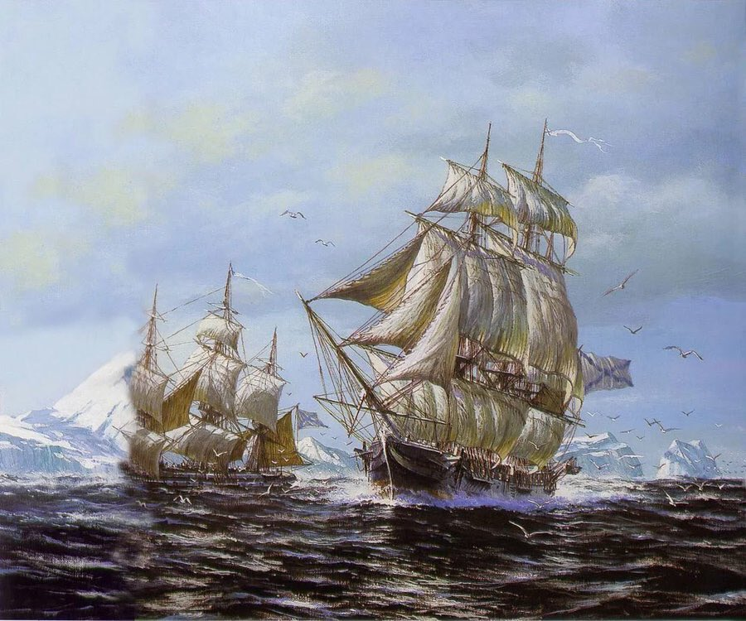
Открытие Антарктиды

Slide 6
ГЕОМОРФОЛОГИ (подлёдный рельеф)
Какая платформа залегает в основании материка?
Назвать равнины и горы континента.
Определить наибольшую отметку высоты на территории Антарктиды.

Slide 7
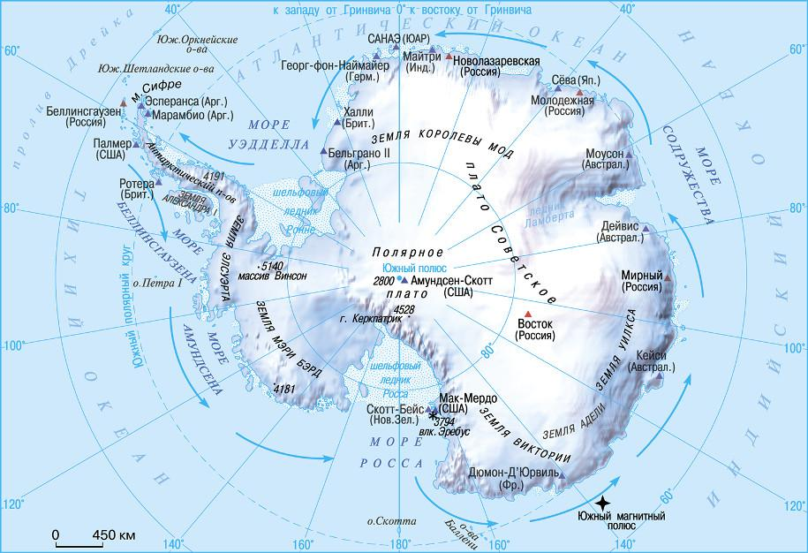
ГИДРОЛОГИ (ледниковый покров)
Какую среднюю и максимальную толщину имеет ледниковый щит Антарктиды?
Сколько пресных вод содержится в ледяном покрове материка?

Slide 8
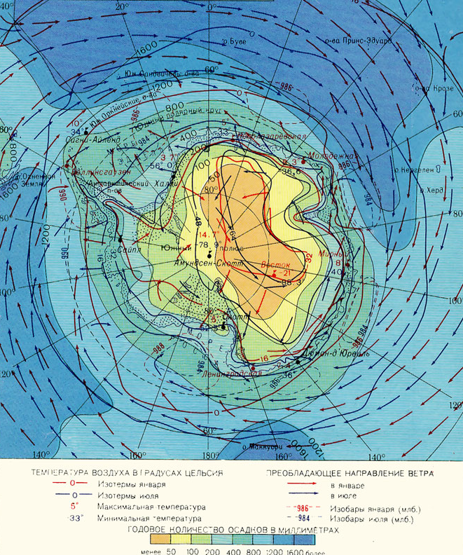
КЛИМАТОЛОГИ (климат)
Перечислить климатические пояса, пересекающие Антарктиду.
Определить статус Антарктиды по климатическим показателям.

Slide 9
ЛАНДШАФТОВЕДЫ (природные зоны)
Назвать природную зону Антарктиды, занимающую наибольшую площадь.
Перечислить представителей органического мира материка.
Что такое антарктические оазисы?

Slide 10
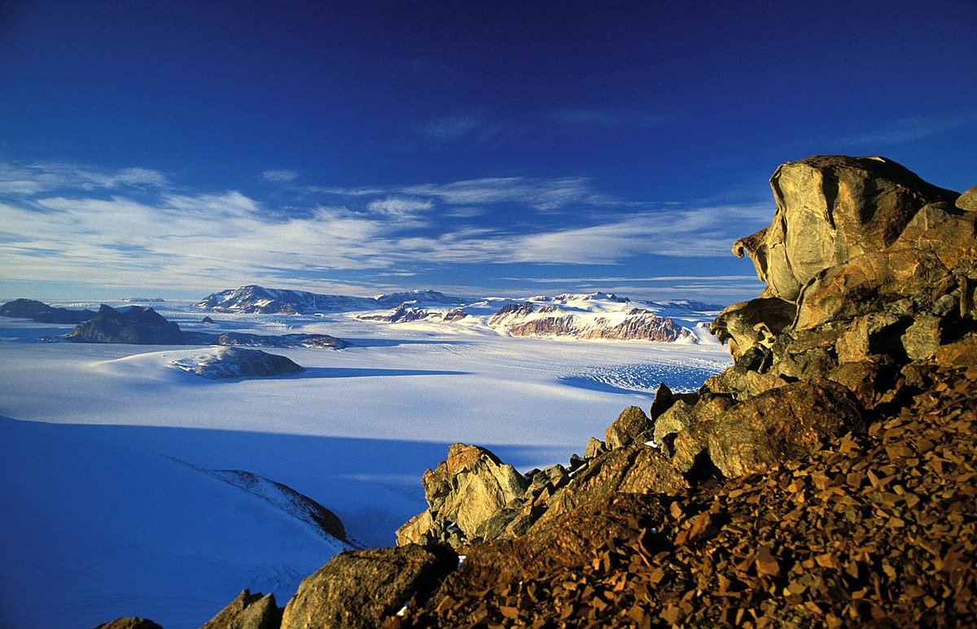
Подлёдный рельеф
Какая платформа залегает в основании материка?
Назвать равнины и горы континента.
Определить наибольшую отметку высоты на территории Антарктиды.

Slide 11
*Объясните, почему...
на территории Антарктиды преобладают равнины;
Антарктида является самым высоким материком земного шара.

Slide 12
Ледниковый покров
Какую среднюю и максимальную толщину имеет ледниковый щит Антарктиды?
Сколько пресных вод содержится в ледяном покрове материка?

Slide 13
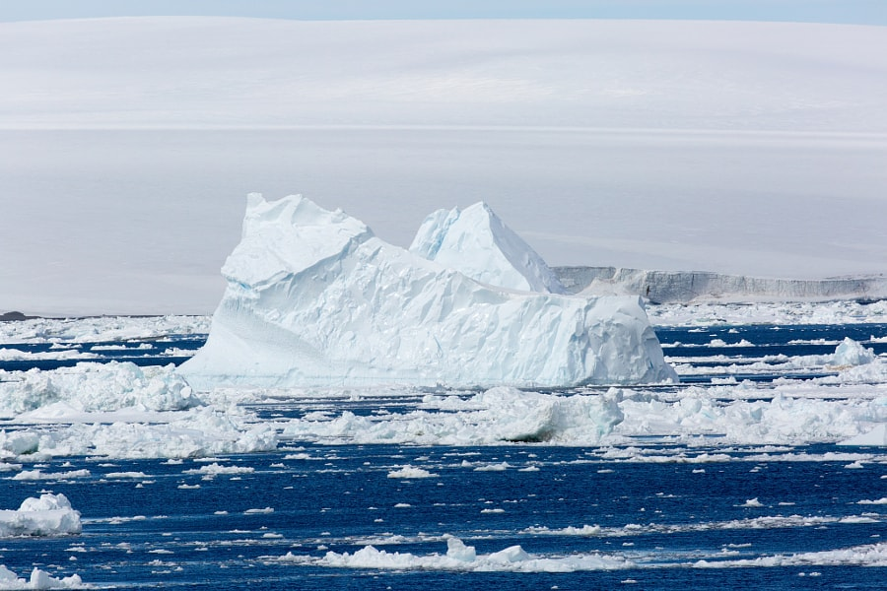
*Объясните, почему на материке сформировался мощный ледниковый покров.

Slide 14
Климат
Перечислить климатические пояса, пересекающие Антарктиду.
Определить статус Антарктиды по климатическим показателям.

Slide 15
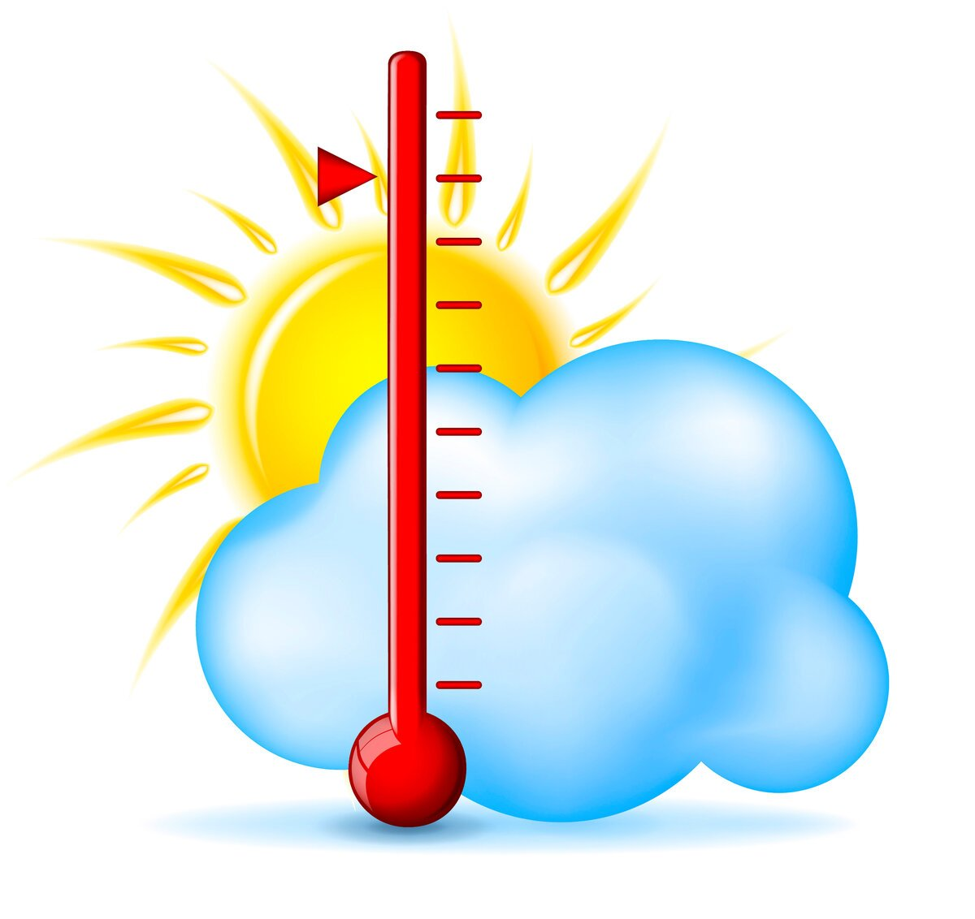
*Объясните, почему
Антарктида является самым холодным континентом Земли.

Slide 16
Природные зоны
Назвать природную зону Антарктиды, занимающую наибольшую площадь.
Перечислить представителей органического мира материка.
Что такое антарктические оазисы?

Slide 17
*Объясните, почему антарктические оазисы богаты жизнью.

Slide 18
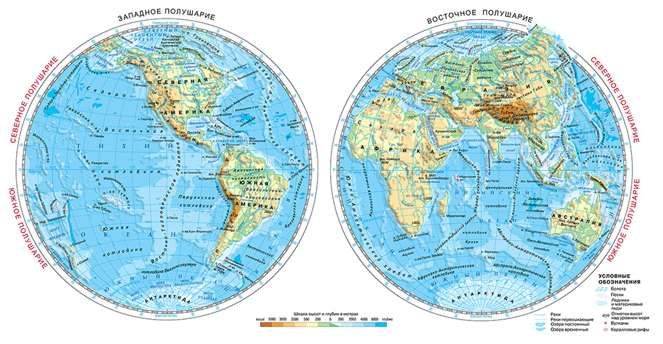
Геологи обнаружили окаменелые остатки папоротника глоссоптерис в Индии, Австралии, Африке и даже в Антарктиде. Какой вывод был сделан учеными, и какая теория подтвердилась?

Slide 19
На уроке мы...
Изучили ...
Доказали ...

Slide 20
Домашнее задание
Параграф 40 читать;
На основе карты понятий подготовить устный рассказ о природных особенностях Антарктиды;
Дополнить карту понятий наглядной информацией (картинки, рисунки, символы и др.).

